Slide 1


ETL
Data Science
Notes:
Slide para presentación

Slide 2


Agenda
ETL
Extracción
Transformación
Outliers
Diagrama de caja
Regla de las tres Sigmas

Slide 3

OBJETIVOS DE LA CLASE
Al finalizar esta lecture estarás en la capacidad de…
Conocer y entender el concepto de ETL

Slide 4


Al finalizar cada uno de los temas, tendremos un espacio de consultas.
Hay un mentor asignado para responder el Q&A.
¡Pregunta, pregunta, pregunta! :D

Slide 5

Gracias a los procesos ETL es posible que cualquier organización:
Mueva datos desde una o múltiples fuentes.
Reformate esos datos y los limpie, cuando sea necesario.
Cargue en otro lugar los datos como una base de datos unificada.
Una vez alojados en un destino, esos datos se analizan.
cuando ya están cargados en su ubicación definitiva, se empleen en otro sistema operacional, para apoyar un proceso de negocio.

Slide 6

Fases de extracción

Slide 7

Fases de extracción
01
Extraer los datos desde los sistemas de origen.
02
Analizar los datos extraídos obteniendo un resultado
03
Interpretar el resultado para verificar que los datos extraídos cumplen con la pauta. Si no fuese así, los datos deberían ser rechazados.
04
Convertir los datos a un formato preparado para iniciar el proceso de transformación.

Slide 8
Fases de transformación

Slide 9
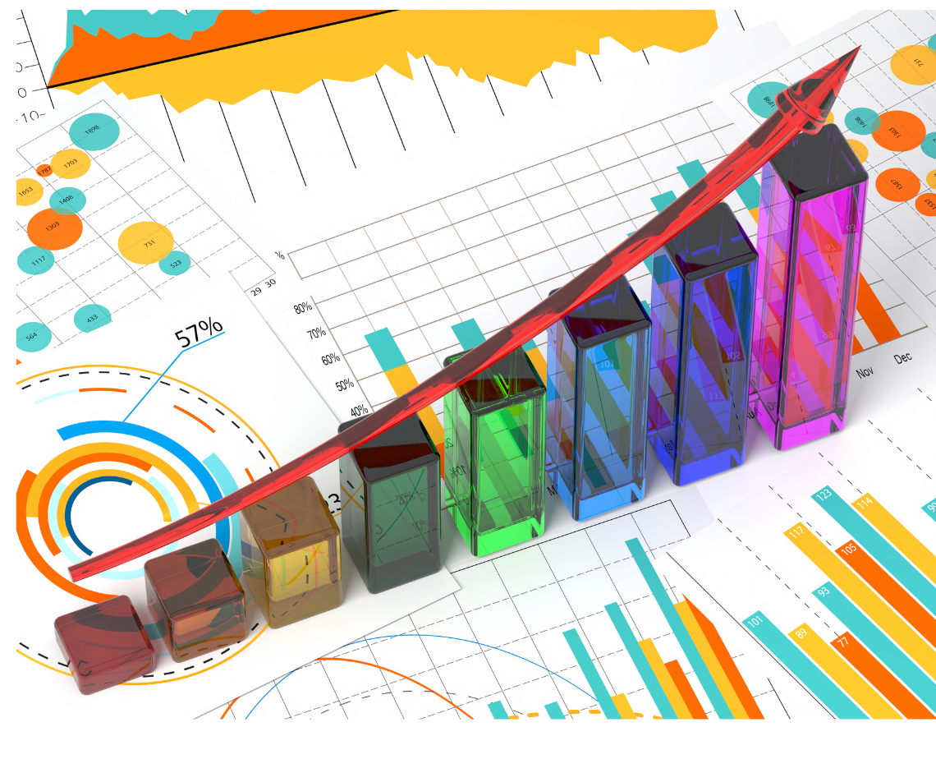
¿Qué es?
Un proceso ETL aplica una serie de reglas de negocio o funciones, sobre los datos extraídos para convertirlos en datos que serán cargados.

Slide 10

Las reglas deben de ser
Independientes
Claras
Utilidad
Declarativas
Inteligibles

Slide 11
Outliers

Slide 12
¿Qué es?
Un elemento fundamental a descubrir dentro de las tareas de identificación del ruido son los valores atípicos o outliers.
Los outliers son elementos que por su comportamiento se apartan notoriamente del comportamiento general. Esto se puede deber a un error en los datos o a un dato correcto que representa anomalías en la realidad.

Slide 13
Diagrama de caja

Slide 14
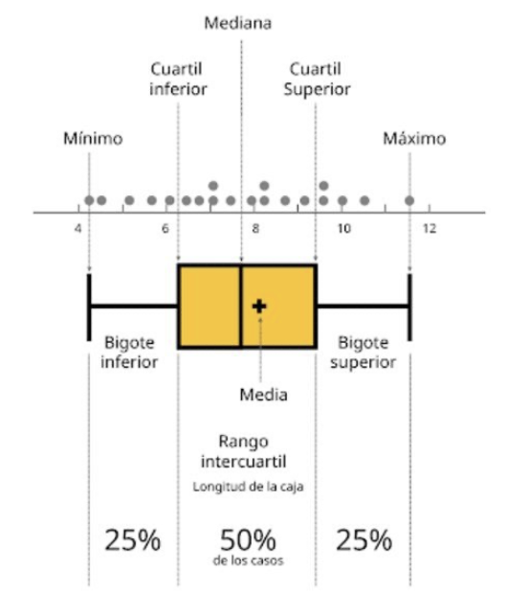
¿Para qué sirve?
Permite observar la distribución completa de los datos al mismo tiempo que su mediana y sus cuartiles. También, muestra los elementos que se escapan del universo, los outliers.
Rango intercuartílico o IQR:
* mínimo = Q1 - 1.5 x IQR
* máximo = Q3 + 1.5 x IQR

Slide 15
Reglas de las tres sigmas

Slide 16
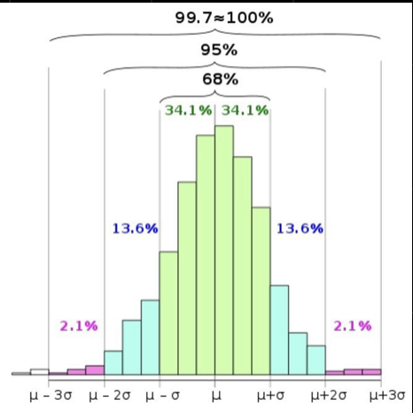
¿Qué es?
La Regla de las Tres Sigmas se basa en el valor promedio y la desviación estándar para obtener el rango, fuera del cual, podemos asumir que un valor es atípico.
* mínimo = Promedio – 3 * Desviación Estándar * máximo = Promedio + 3 * Desviación Estándar

Slide 17


consideraciones

Slide 18
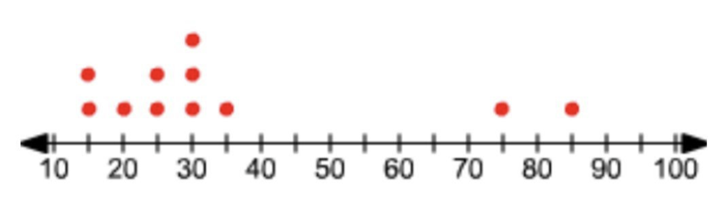
A veces, es la variable la que nos lo indica. Por ejemplo, la asistencia a un curso no puede ser menor que cero o mayor al número de alumnos que tiene el curso.

Slide 19

¿ P R E G U N T A S ?

Slide 20
Resumen
Notes:
Nota: se requiere dar una resumen de lo visto en la lecture. Se pueden agregar más diapositivas, según los requerimientos de la clase. Aquí se dejan algunas diapositivas de resumen.

Slide 21

Resumen
TEMA | …..
TEMA | …..
TEMA | …..
Notes:
Agregar los conceptos vistos.

Slide 22

¿Alguien dijo Homework?
Notes:
1920 x 1080

Slide 23
Próxima lecture
Query
optimization
Notes:
Slide para presentación

Slide 24


Click on me
Dispones de un formulario en:
¡Feedback!
Homeworks
Guías de clase
Slack
Notes:
Tu feedback es muy importante.
Es importante recordar que al final de cada Homework o Guia de clase, tendrás acceso a un formulario para reportar mejoras (o errores) de los recursos educativos que vas usando y de esta forma podremos accionar y mejorar la experiencia de ustedes y los que vendrán.
(Recomendamos que el instructor pueda abrir el formulario)

Slide 25








